Slide 1
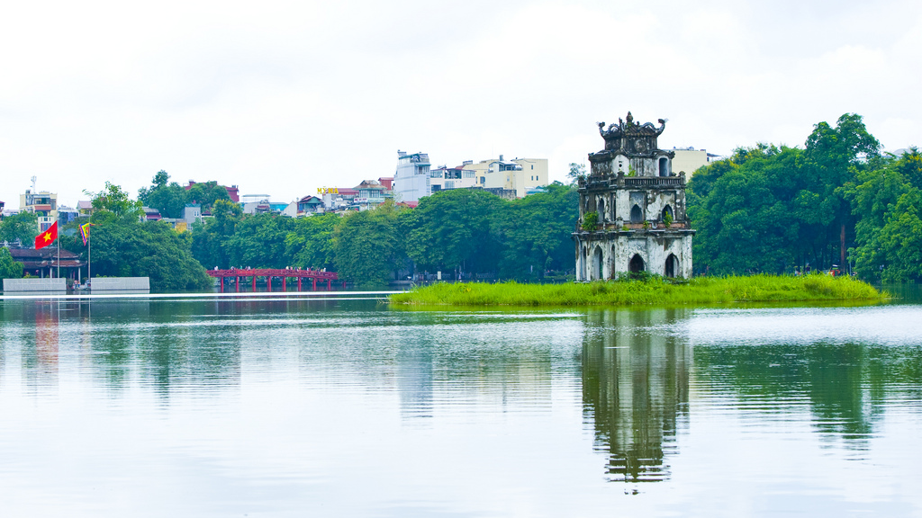
Tiết 12 – Thực hành đọc hiểu:
Sự tích Hồ Gươm

Slide 2

A.
TÌM HIỂU CHUNG

Slide 3
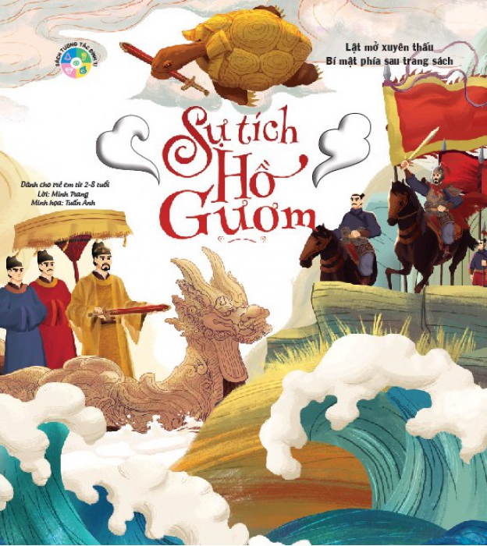
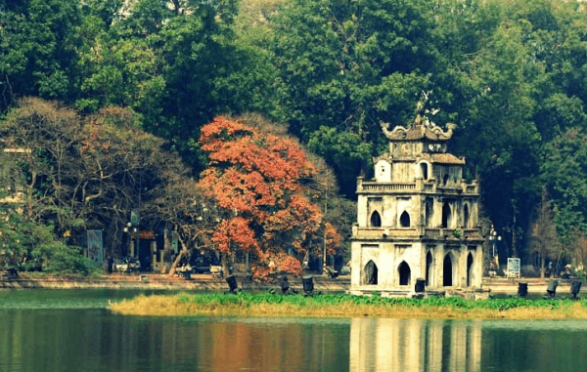
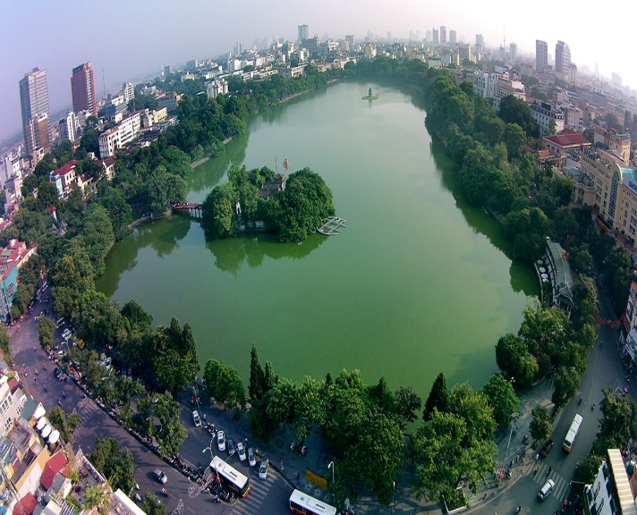
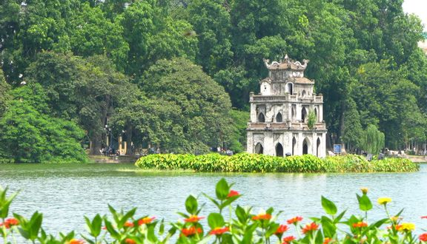
1. ĐỌC VÀ TÓM TẮT

Slide 4
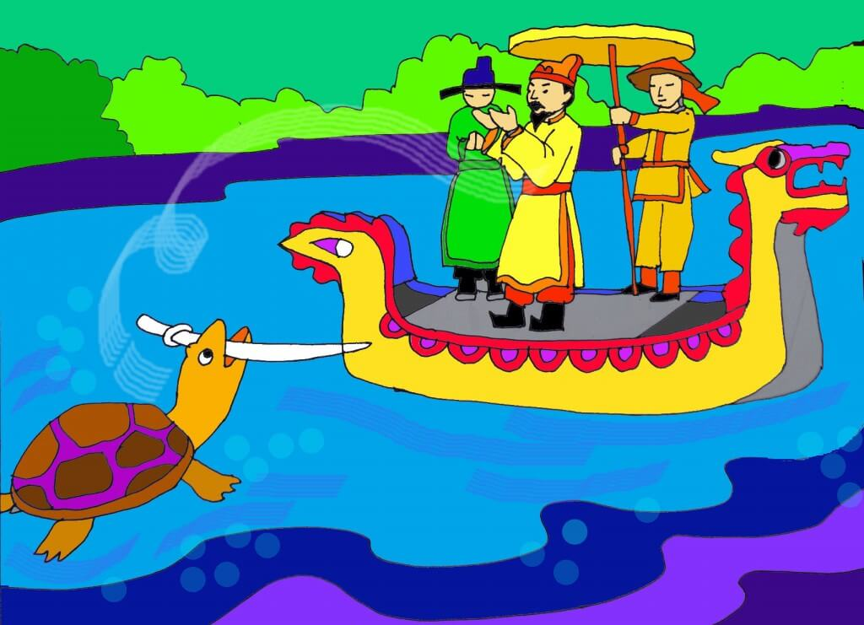
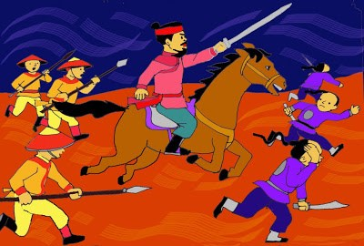
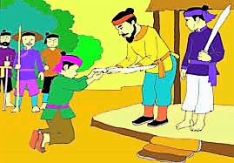
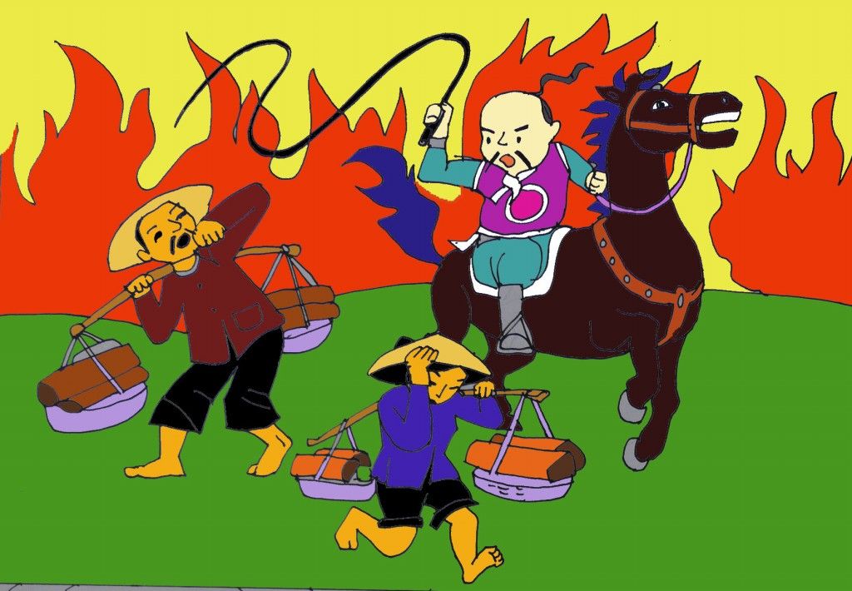
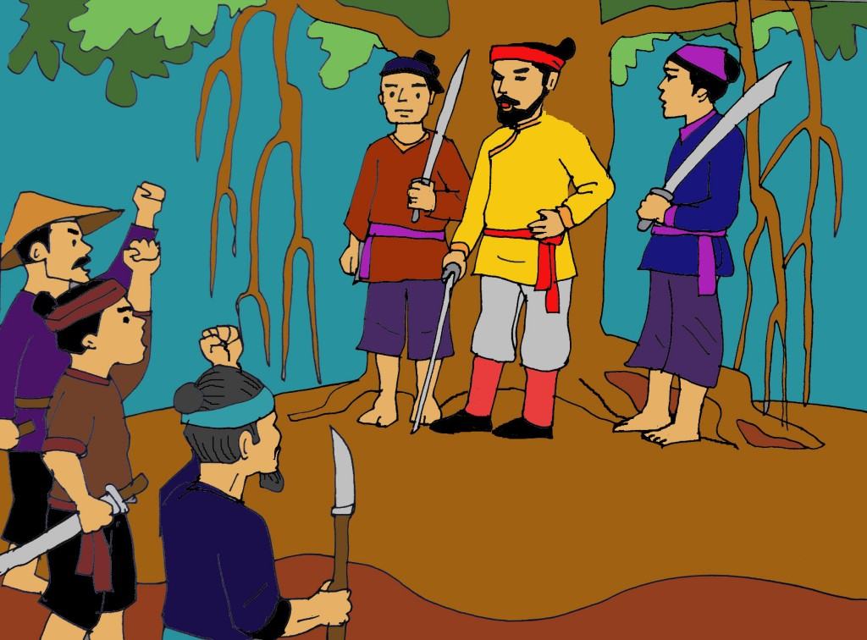
Sắp xếp các bức tranh sau theo đúng thứ tự của câu chuyện:
1
2
3
4
5

Slide 5
Thứ tự đúng theo trình tự câu chuyện:
4
5
3
2
1

Slide 6
2. VĂN BẢN

Slide 7
a. Thể loại
b. Phương thức biểu đạt
c. Ngôi kể
d. Bố cục

Slide 8
a. Thể loại | Truyền thuyết
b. Phương thức biểu đạt | Tự sự
c. Ngôi kể | Ngôi thứ ba
d. Bố cục | Phần 1 (từ đầu – “đất nước”): Long Quân cho nghĩa quân mượn gươm thần. Phần 2 (còn lại): Long Quân đòi lại gươm thần

Slide 9
B.
ĐỌC - HIỂU VĂN BẢN

Slide 10
1. Long Quân cho mượn gươm thần

Slide 11

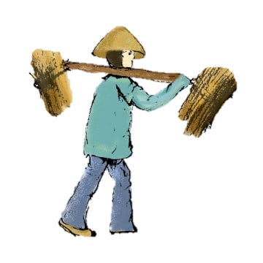


a. Hoàn cảnh mượn gươm
- Thời gian: thế kỉ XV, đất nước ta bị giặc Minh đô hộ
- Nhân dân khổ cực lầm than
- Nghĩa quân Lam Sơn còn yếu nên nhiều lần bị thua
-> Lòng căm thù giặc, muốn giúp nghĩa quân đánh đuổi giặc; thể hiện tinh thần yêu nước, yêu hoà bình.

Slide 12

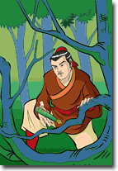
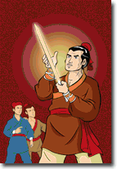
b. Cách cho mượn gươm
1. Lê Thận nhặt được lưỡi gươm dưới nước có chữ “Thuận Thiên”
2. Lê Lợi nhặt được chuôi gươm trên rừng
3. Lê Lợi tra lưỡi gươm vào chuôi vừa như in.
-> Tinh thần đoàn kết
-> Cuộc khởi nghĩa chính nghĩa.

Slide 13
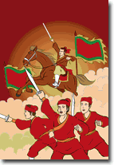
c. Sức mạnh gươm thần

Slide 14
c. Sức mạnh gươm thần
- Nhuệ khí của nghĩa quân tăng cao, quân Minh bạt vía.
=> Kết quả của sức mạnh đoàn kết toàn dân, của cuộc kháng chiến chính nghĩa.
- Gươm thần mở đường cho họ đánh đến lúc không còn một bóng giặc trên đất nước.

Slide 15
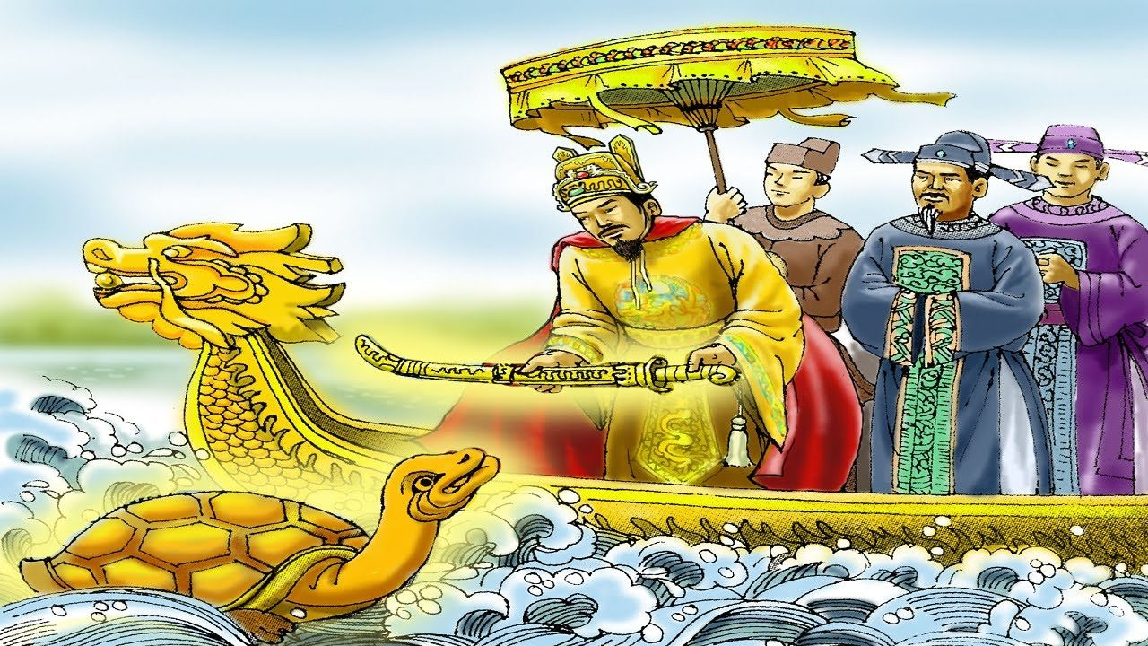
2. Long Quân đòi lại gươm thần

Slide 16
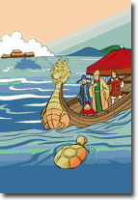
Chiến tranh kết thúc, đất nước hoà bình.
Lê Lợi lên làm vua cần xây dựng cuộc sống ấm no.
Vua đang dạo quanh hồ Tả Vọng, Long Quân sai Rùa Vàng đòi lại gươm thần.
-> Khi đất nước lâm nguy, nhân dân sẵn sàng xả thân cứu nước.
-> Khi đất nước hoà bình, nhân dân mong muốn 1 cuộc sống bình yên.

Slide 17
C.
TỔNG KẾT

Slide 18
  NỘI DUNG
  NGHỆ THUẬT
- Ca ngợi tính chất chính nghĩa, tính chất nhân dân, chiến thắng vẻ vang của cuộc khởi nghĩa Lam Sơn chống giặc Minh do Lê Lợi lãnh đạo (đầu thế kỉ XV).
- Giải thích tên gọi hồ Hoàn Kiếm, thể hiện khát vọng hoà bình của dân tộc.
- Chi tiết tưởng tượng kì ảo giàu ý nghĩa, tượng trung cho tinh thần đoàn kết, cho hồn thiêng sông núi.
- Kết cấu chặt chẽ, hấp dẫn.

